Slide 1


Slide 2
KHỞI ĐỘNG

Slide 3



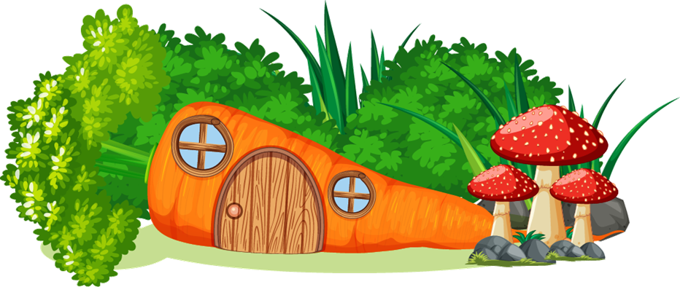



XÂY NHÀ CHO THỎ

Slide 4







Slide 5
SGK-72,73
BÀI 34
XEM GIỜ ĐÚNG
TRÊN ĐỒNG HỒ
TIẾT 2

Slide 6


Slide 7
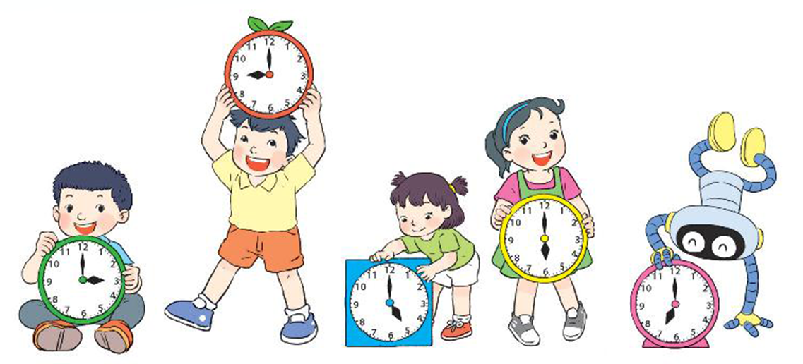
1
Quan sát tranh rồi trả lời.
3 giờ
9 giờ
5 giờ
6 giờ
7 giờ

Slide 8
1
Quan sát tranh rồi trả lời.
Bạn Rô-bốt cầm đồng hồ chỉ 7 giờ.
a) Bạn nào cầm đồng hồ chỉ 7 giờ?

Slide 9
1
Quan sát tranh rồi trả lời.
Đồng hồ ở vị trí cao nhất chỉ 9 giờ.
b) Đồng hồ ở vị trí cao nhất chỉ mấy giờ?

Slide 10
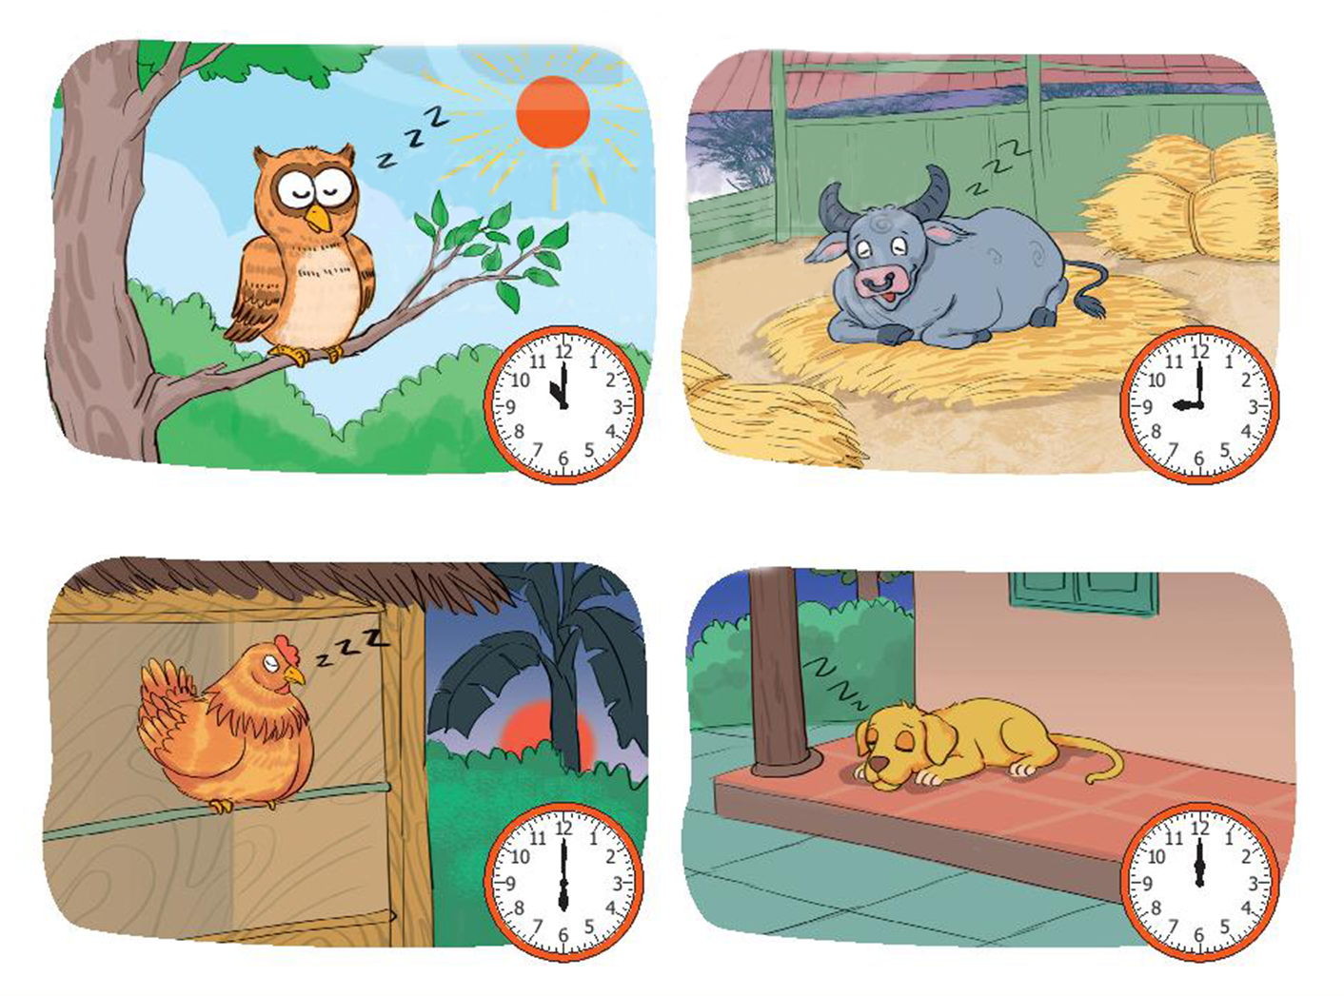
2
Mỗi con vật đi ngủ lúc mấy giờ?
a)
b)
c)
d)

Slide 11
2
Mỗi con vật đi ngủ lúc mấy giờ?
a)
Con cú mèo đi ngủ lúc 11 giờ trưa.

Slide 12
2
Mỗi con vật đi ngủ lúc mấy giờ?
b)
Con trâu đi ngủ lúc 9 giờ tối.

Slide 13
2
Mỗi con vật đi ngủ lúc mấy giờ?
c)
Con gà đi ngủ lúc 6 giờ chiều.

Slide 14
2
Mỗi con vật đi ngủ lúc mấy giờ?
d)
Con chó đi ngủ lúc 12 giờ đêm.

Slide 15
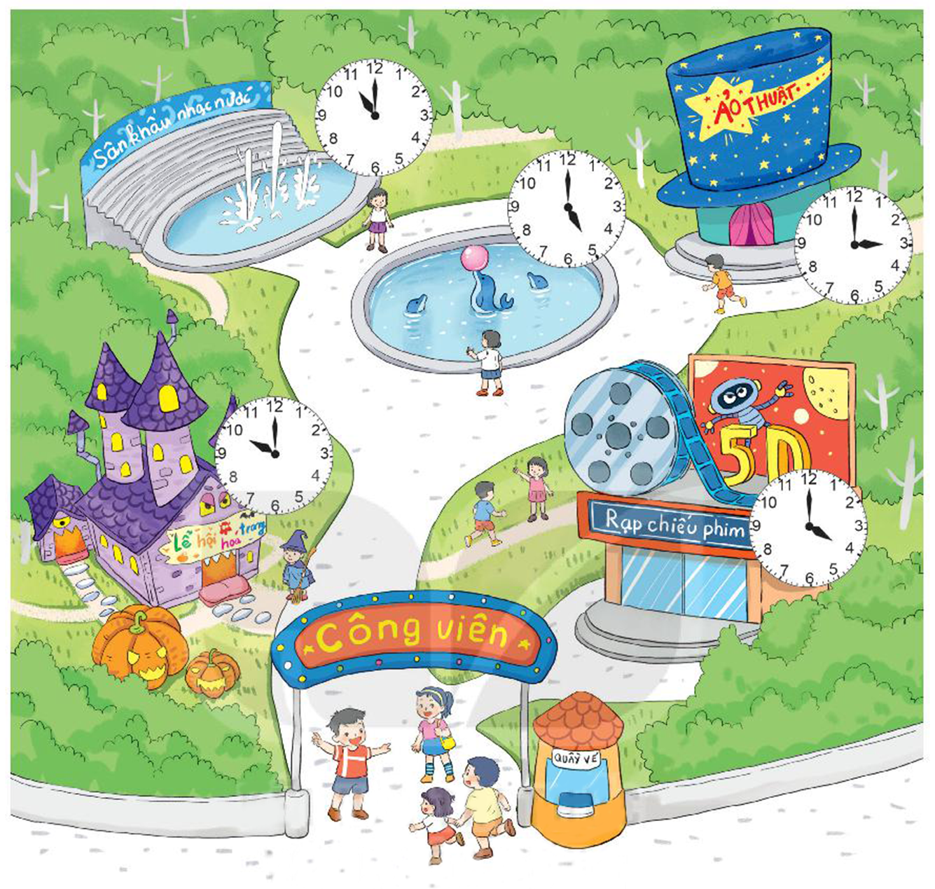
3
Quan sát tranh rồi trả lời.

Slide 16
3
Quan sát tranh rồi trả lời.
a) Mỗi tiết mục bắt đầu lúc mấy giờ?
Các tiết mục | Bắt đầu lúc
1. Lễ hội hóa trang
10 giờ
2. Nhạc nước
11 giờ
3. Ảo thuật
3 giờ chiều
4. Phim hoạt hình 5D
4 giờ chiều
5. Xiếc cá heo
5 giờ chiều

Slide 17
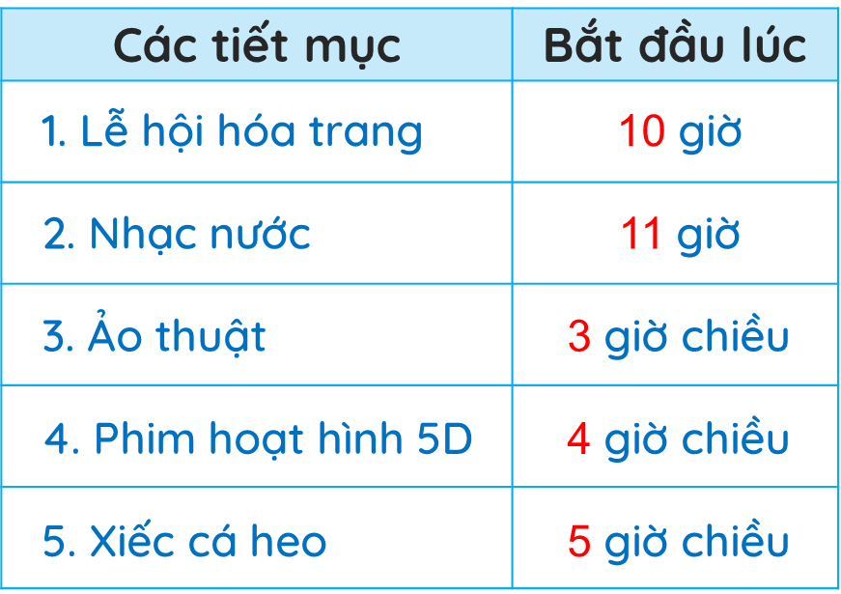
3
Quan sát tranh rồi trả lời.
b) Nếu Mi đến công viên vào lúc 2 giờ chiều thì Mi có thể xem được những tiết mục nào?

Slide 18
3
Quan sát tranh rồi trả lời.
b) Nếu Mi đến công viên vào lúc 2 giờ chiều thì Mi có thể xem được những tiết mục nào?

Slide 19


Slide 20




Câu hỏi: Đồng hồ bên chỉ mấy giờ?
12 giờ
3 giờ
13 giờ

Slide 21

Câu hỏi: Đồng hồ bên chỉ mấy giờ?
12 giờ
8 giờ
7 giờ

Slide 22


Câu hỏi: Đồng hồ bên chỉ mấy giờ?
12 giờ
3 giờ
2 giờ

